Slide 1
Progetto «Educare Senza Confini» nelle scuole
Proposta formativa di informazione e sensibilizzazione
sul tema della migrazione
Per l’A.S. 2022-23

Slide 2
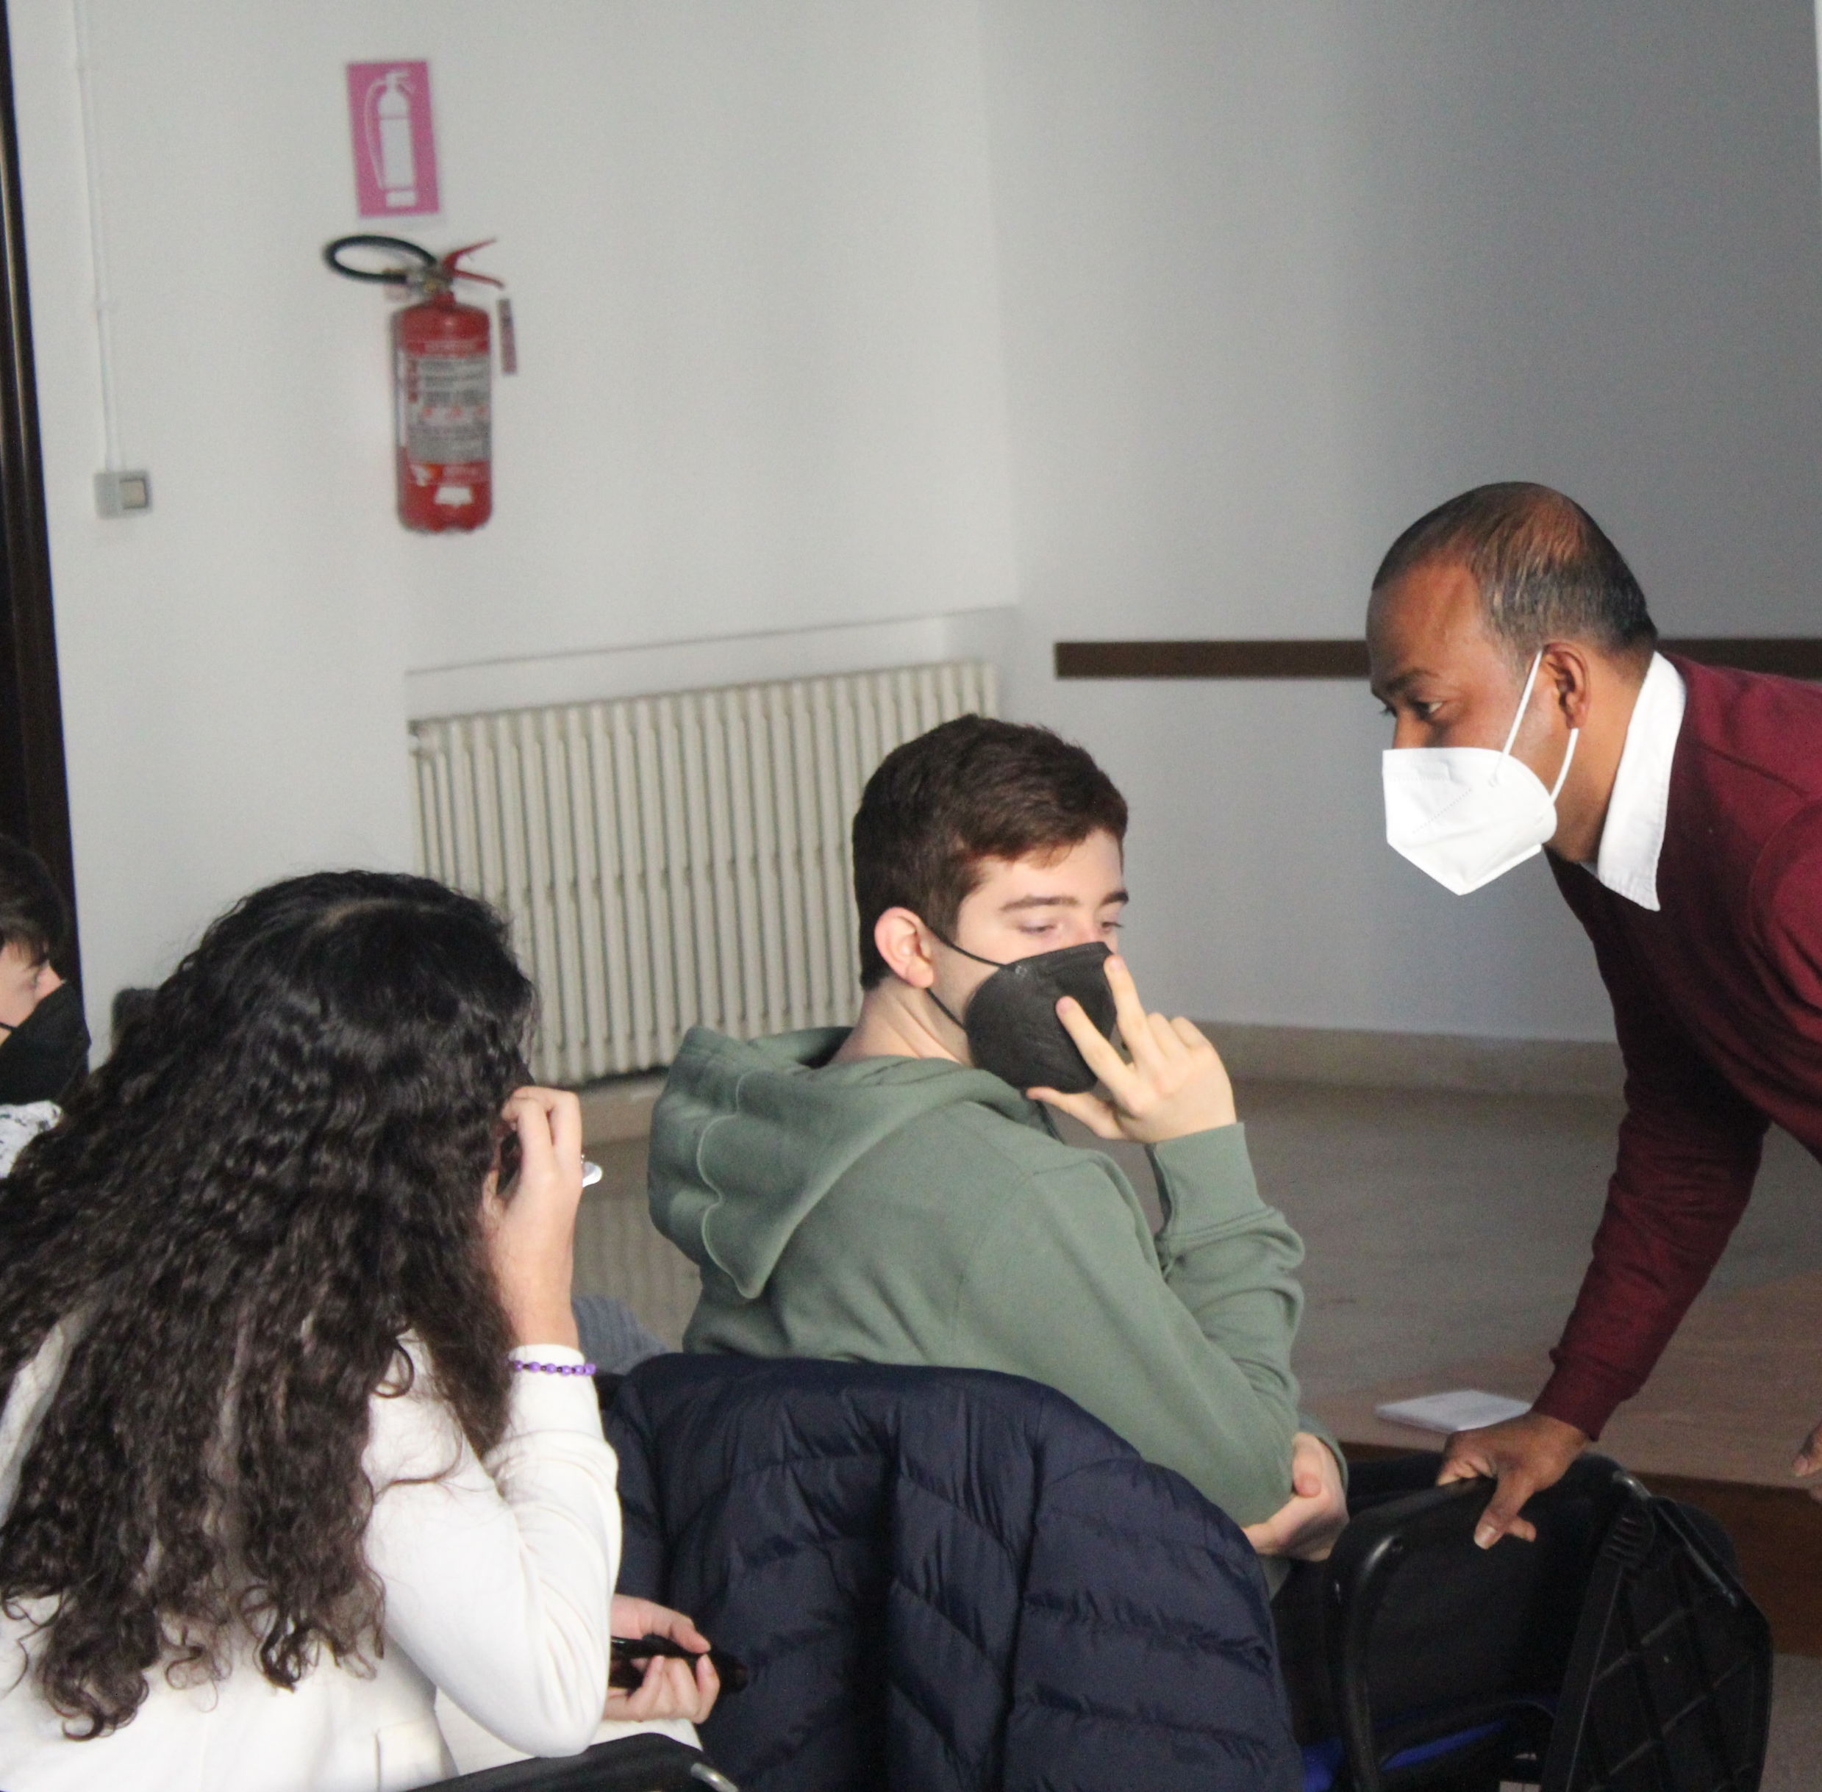
Riscoprire la migrazione in classe
OBIETTIVI FORMATIVI
Educare Senza Confini mira ad ottenere un cambiamento nella percezione del fenomeno migratorio da parte degli studenti.
Per combattere l'informazione distorta, i
giovani sono messi in contatto con persone che testimoniano l'esperienza della loro migrazione.
Per combattere la superficialità vengono presentati informazioni e dati le cui fonti sono sicure.
Per combattere la paura di essere "contro corrente", il progetto aiuta gli studenti a consolidare i loro cambiamenti lasciando spazio all’espressione delle proprie idee.
Pagina 1\11

Slide 3
Per studenti di ogni età e provenienza
PER CHI E’ PENSATO
Per gli studenti dai 12 ai 19 delle scuole medie e superiori di tutta Italia.
Al 2022:
120 istituti coinvolti
+50 SCUOLE SUPERIORI
+12.000 studenti formati
+70 SCUOLE MEDIE
In tutte le regioni di Italia
Pagina 2\11

Slide 4
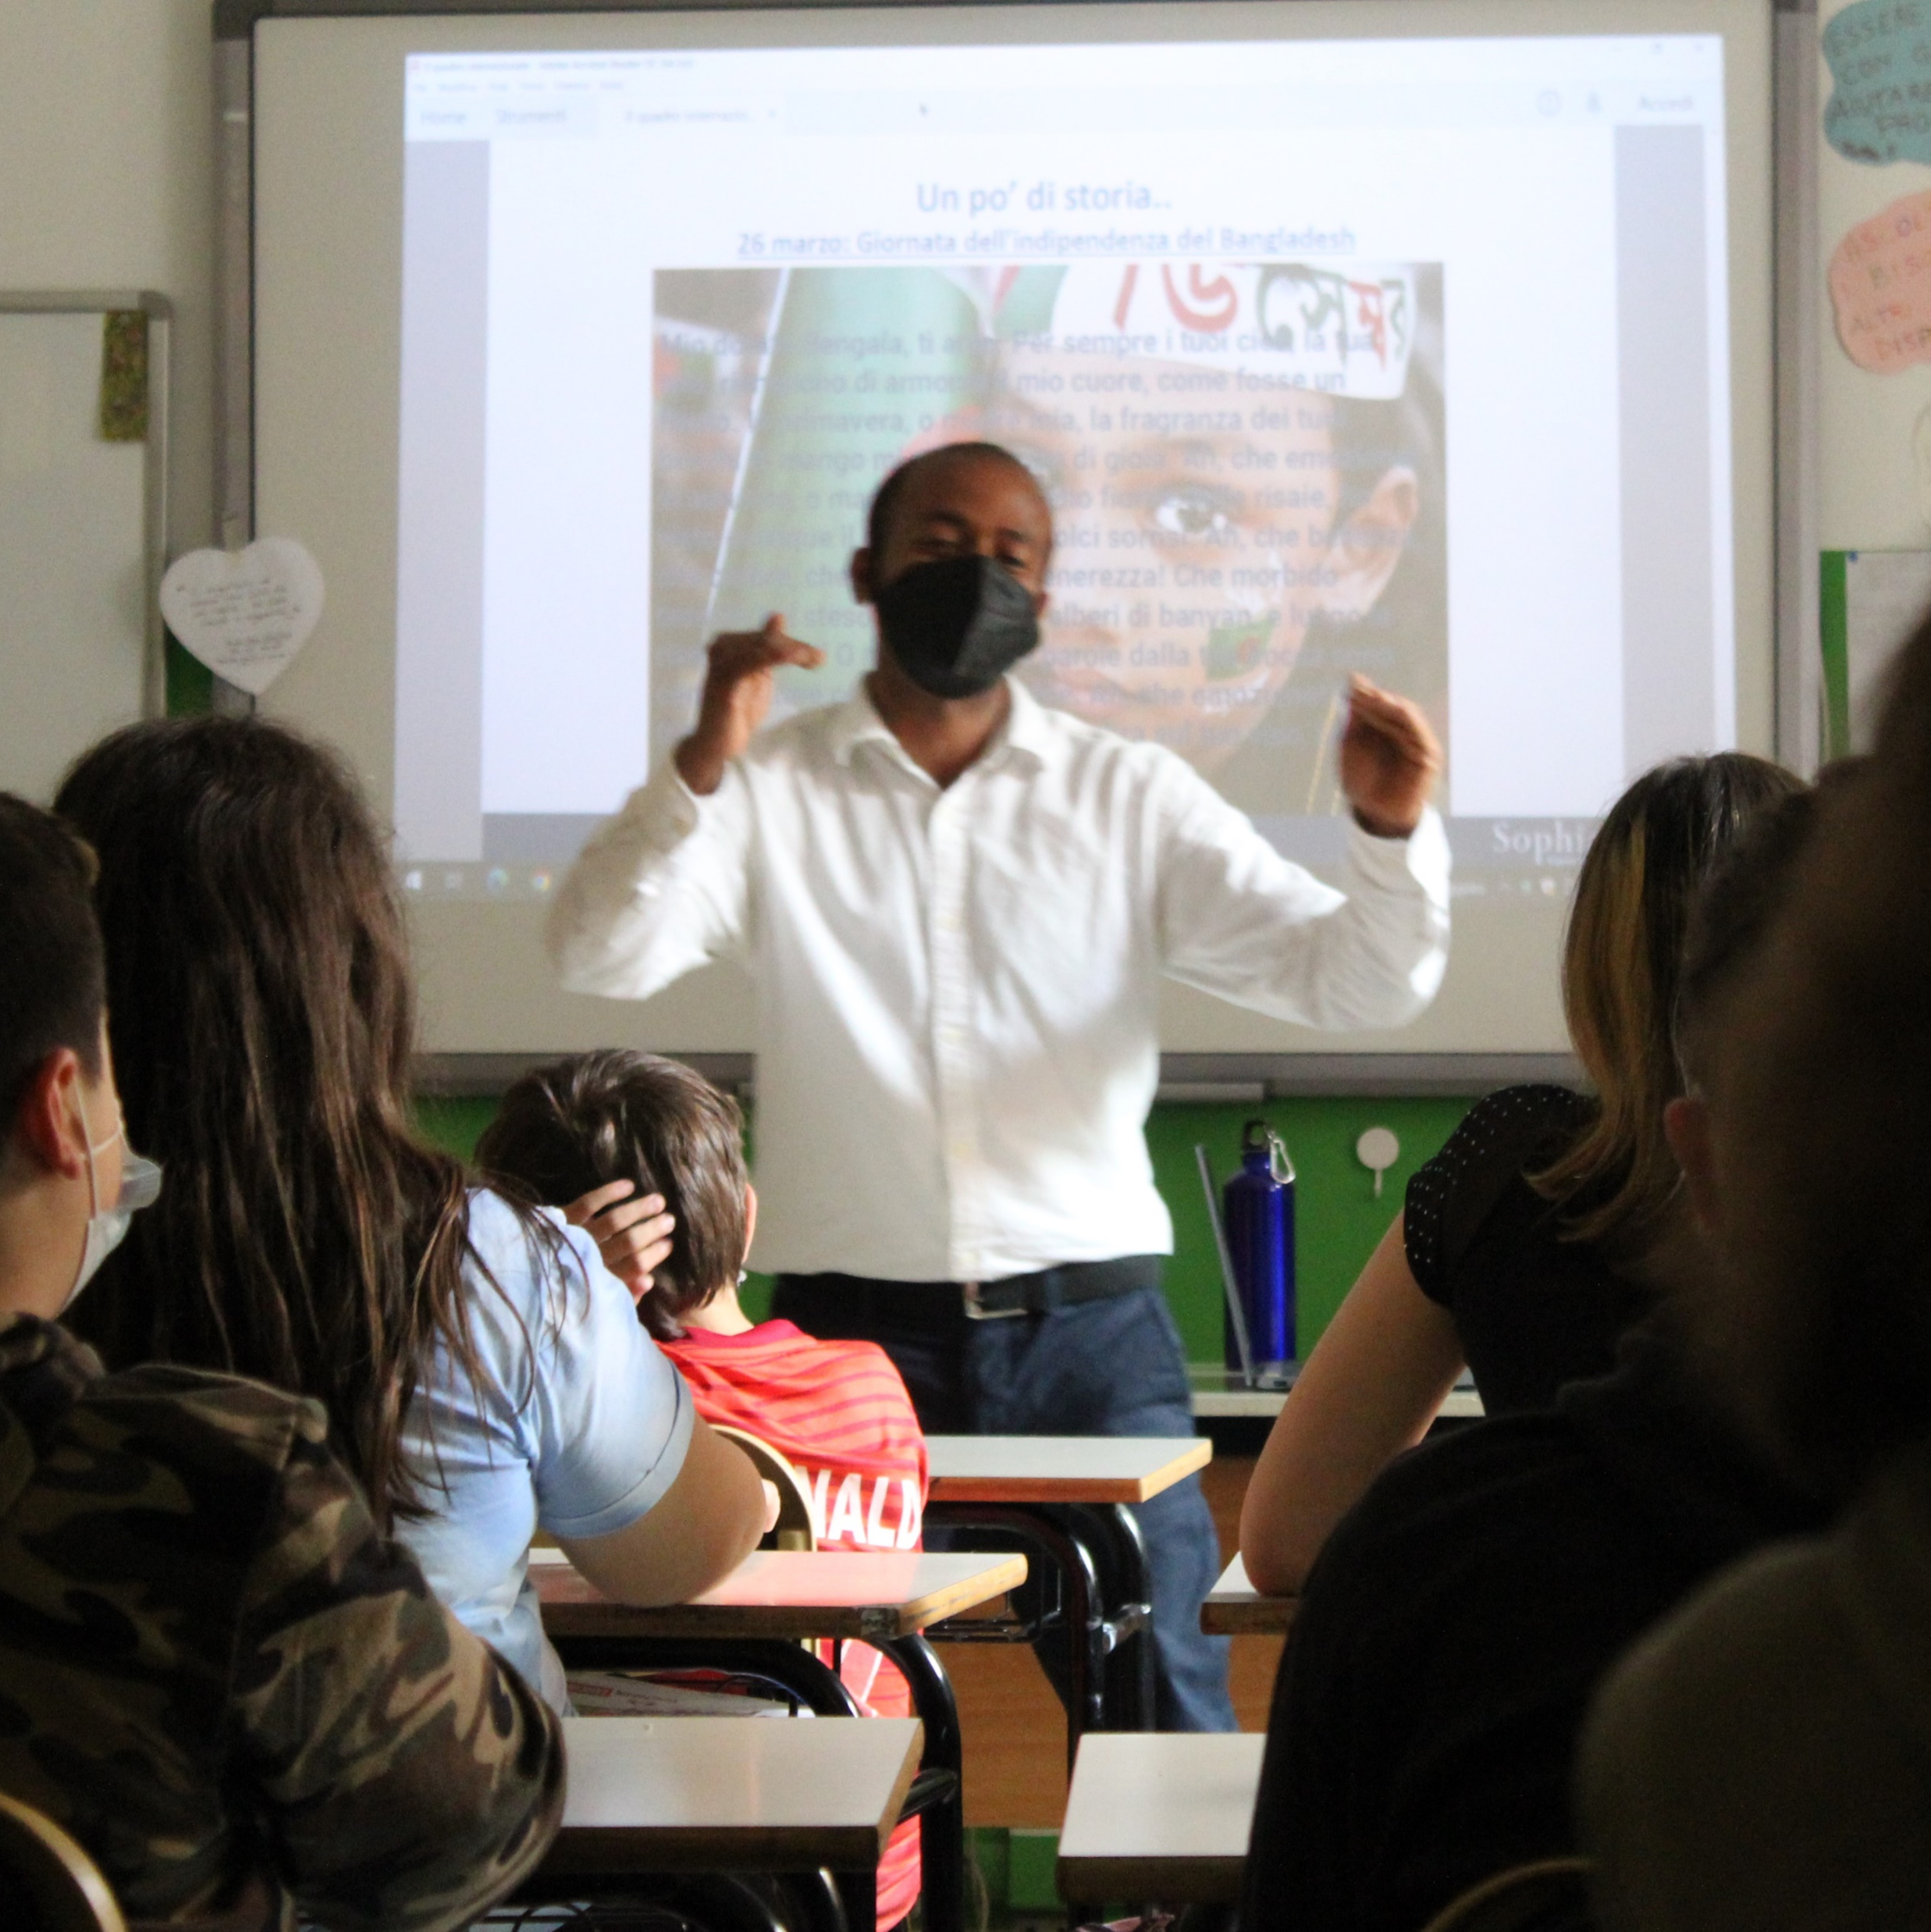
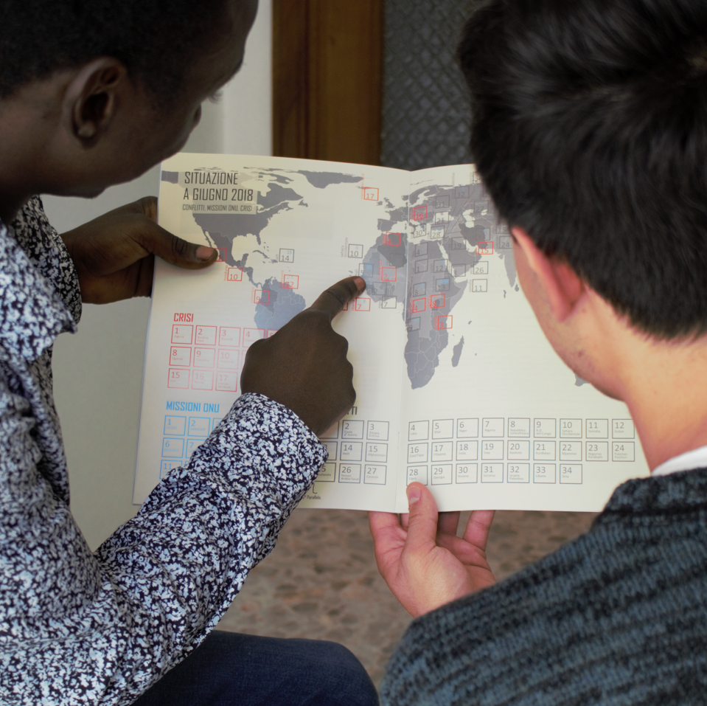
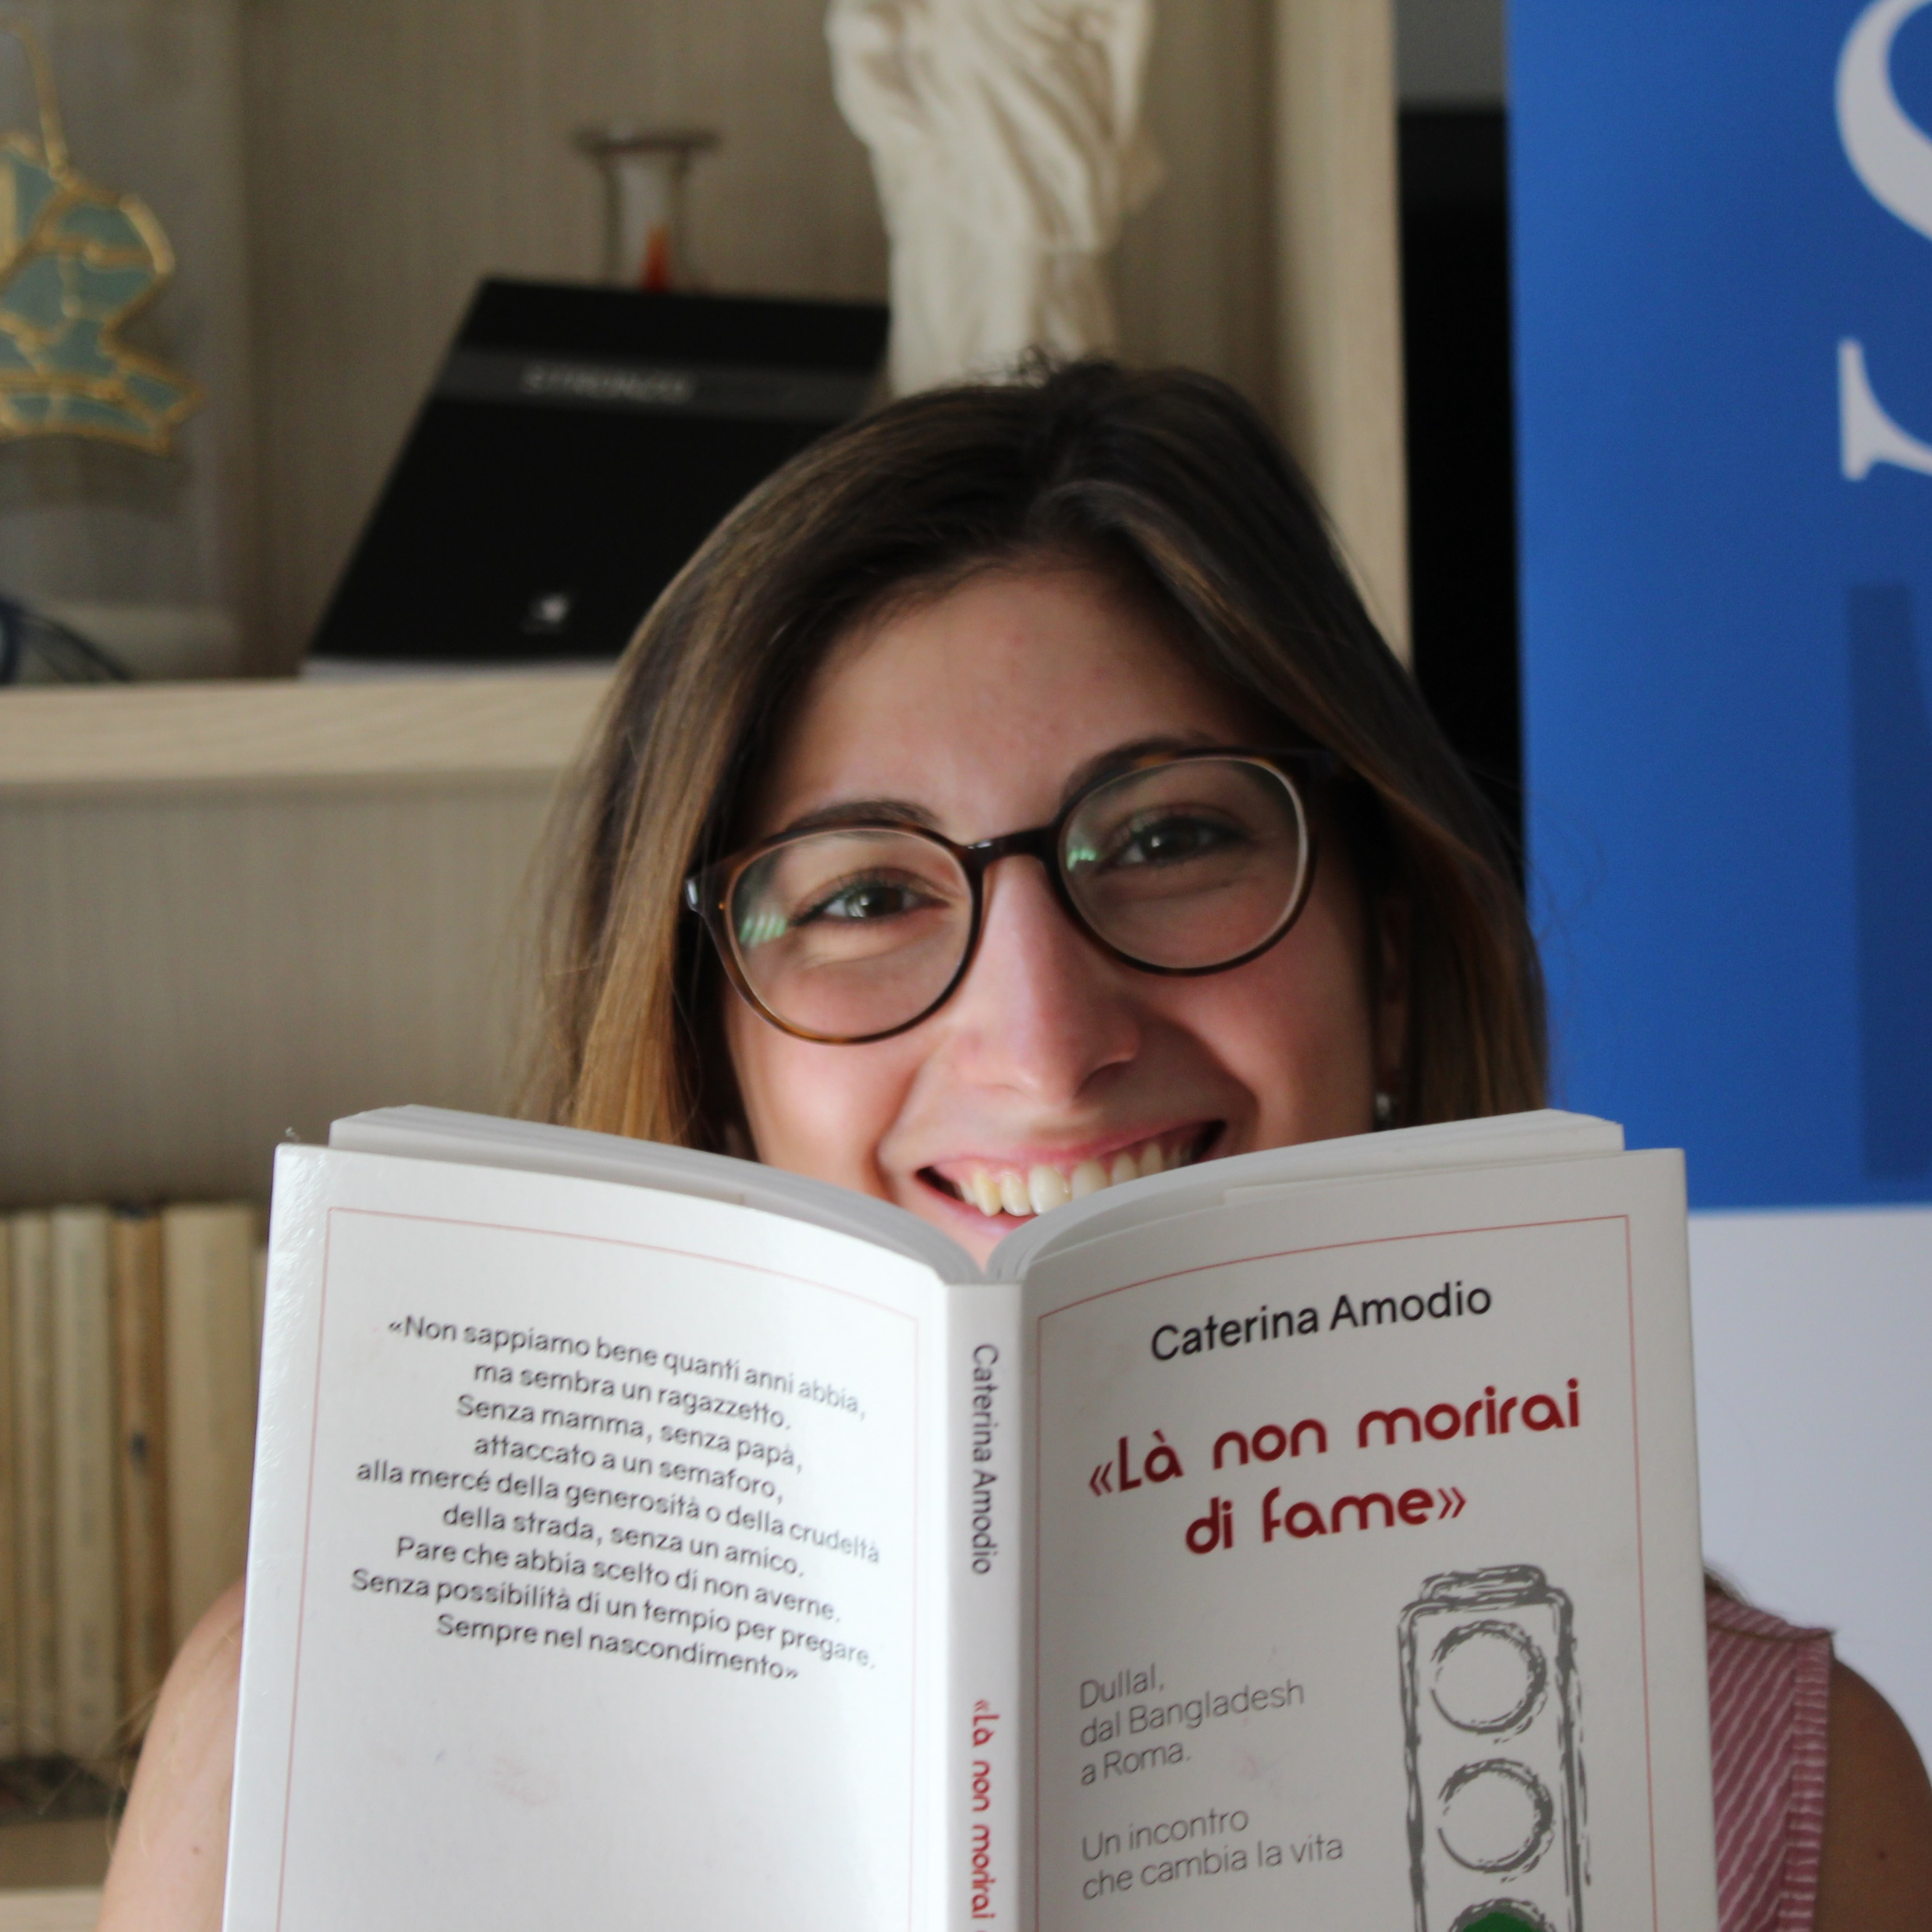
Un libro, due incontri e tre punti di vista sulla migrazione
PERCORSO FORMATIVO
1. La lettura da parte degli studenti di una storia di migrazione.
3. Laboratorio in classe sui dati reali del fenomeno migratorio.
2. Incontro in classe con il migrante autore del libro.
Pagina 3\11

Slide 5
Un libro, due incontri e tre punti di vista sulla migrazione
STRUTTURA E ORGANIZZAZIONE DEL PERCORSO
Gli incontri rappresentano la parte centrale del progetto, sono due e si svolgono a seguito della lettura del testo “Là non morirai di fame” da parte degli studenti.
Ogni incontro ha la durata di due ore e ha lo scopo di far riflettere lo studente su determinati aspetti del fenomeno migratorio attraverso uno stile partecipativo e dialogico.
Entrambi gli incontri possono essere svolti in presenza a scuola, o a distanza in DAD. In entrambi i casi, per ciascun incontro è preferibile la presenza del docente durante il suo svolgimento al fine di garantire un clima di maggiore serenità.
Gli incontri possono essere svolti durante tutto l’anno scolastico, in osservanza alle norme che regolano il singolo istituto scolastico.
Pagina 4\11

Slide 6
Un libro, due incontri e tre punti di vista sulla migrazione
INCONTRO CON IL MIGRANTE
L’incontro con il protagonista del libro ha lo scopo di
far vedere allo studente il fenomeno migratorio attraverso
lo sguardo di chi lo ha vissuto in prima persona e di farlo
riflettere sulla centralità delle relazioni come reale antidoto alla paura, ai pregiudizi e ai luoghi comuni.
Ciò viene raggiunto mettendo al centro gli studenti con
le loro domande e curiosità, a cui il protagonista del libro
offre risposta senza nascondersi.
Pagina 5\11

Slide 7
Un libro, due incontri e tre punti di vista sulla migrazione
LABORATORIO SUI DATI DELLA MIGRAZIONE
Il laboratorio sulla migrazione, invece, ha lo scopo di far vedere allo studente il fenomeno migratorio così com’è attraverso l’esposizione di dati e nozioni oggettive e di farlo riflettere sull’importanza di una conoscenza approfondita e reale di un
tema come antidoto all’ignoranza, alla chiusura aprioristica e
alla manipolazione delle fake news e dei luoghi comuni.
Ciò viene raggiunto attraverso un laboratorio interattivo,
durante il quale ogni nozione fornita dal formatore di Sophia
è preceduta da una domanda agli studenti con lo scopo di
verificare le loro conoscenze e indurli a dei ragionamenti
che vadano oltre il mero assorbimento di informazioni.
Pagina 6\11

Slide 8
La trama dell’integrazione e dell’accoglienza
IL LIBRO PROPOSTO
Il libro racconta la storia di integrazione in Italia di Dullal Ghosh, giovane migrante economico del Bangladesh. Arrivato a Roma nel 2013 senza alcuna relazione e senza conoscere la lingua ma con il solo scopo di aiutare la sua famiglia di origine, inizia a fare il venditore ambulante ai semafori. Dopo qualche mese, riceve un decreto di espulsione da parte della polizia locale e la sua strada sembra segnata, ma l’incontro con un sacerdote che cambierà la sua vita.
Scritto insieme a Caterina Amodio, il libro ci offre una panoramica semplice e mai banale di ciò che è, ad oggi, la realtà di molti migranti arrivati in Europa, dietro lo sguardo sincero e speranzoso di chi non ha nulla da nascondere, poiché proprio la sincerità e la fiducia nelle relazioni gli hanno permesso di superare ostacoli e confini solo apparentemente impossibili da oltrepassare
Lo stile pulito dell’autrice e il numero di pagine contenuto (166) rendono questo libro accessibile a studenti sia delle medie che di liceo.
Pagina 7\11

Slide 9
Aderire ad Educare Senza Confini
GRATUITA’ E COSTI
Educare Senza Confini è gratuito grazie al sostegno di enti pubblici e privati come Fondazione Migrantes.
Il libro Là non morirai di fame è parte del percorso educativo e deve essere acquistato da ogni studente ad un prezzo di euro 13,00 + costi di spedizione. La soluzione di acquisto migliore è che un rappresentante effettui l’acquisto di tutte le copie per una classe o per un istituto (per ordini maggiori di 2 copie, la spedizione è gratuita).
La scuola può acquistare le copie per gli studenti, segnalandolo alla segreteria di progetto.
L’adesione al progetto si concretizza con l’ordine di acquisto dei libri.
Pagina 8\11

Slide 10
Aderire ad Educare Senza Confini
CONTATTI E ORGANIZZAZIONE
Il docente interessato alla realizzazione di Educare Senza Confini manifesta la sua intenzione alla Segreteria di Sophia, ai seguenti recapiti:
Telefono: 06 504 2489 / 331 757 7612
Mail: progettiscuole@sophiacoop.it
Per organizzare un incontro il docente interessato dovrà seguire le procedure richieste dal proprio istituto. Inoltre, dovrà comunicare alla segreteria di progetto:
Giorni e orari a disposizione per svolgere l’incontro.
La modalità richiesta di svolgimento dell’incontro (in presenza o in DAD)
Se in presenza, l’aula dove si svolgerà l’incontro e la disponibilità o meno di LIM o pc e proiettore. Se in DAD, la piattaforma che sarà utilizzata per svolgere l’incontro.
Pagina 9\11

Slide 11
L’entusiasmo di chi ha aderito
BENEFICI ATTESI
Il progetto Educare Senza Confini provoca un cambiamento nella percezione del fenomeno migratorio su tre livelli:
Il livello conoscitivo: gli studenti dimostrano un’accresciuta conoscenza dell’immigrazione dal punto di vista numerico, economico e legale.
Il livello percettivo: gli studenti maturano una nuova visione del fenomeno migratorio in
tema di sbarchi e di presenza di migranti sul territorio.
Il livello affettivo: gli studenti maturano l’associazione immigrazione-amicizia, mentre diminuisce l’associazione immigrazione-fastidio.
«I ragazzi hanno seguito con viva ammirazione e interesse puro il racconto di Dullal per tre ore di seguito, bombardandolo di domande e richieste di chiarimenti. Lui non si è mai fermato, anzi, nonostante la fpp2, non si è sottratto alle loro curiosità.
Un applauso da parte di tutto il gruppo e da parte mia a questo ragazzo gentile e garbato che con umiltà si è prestato a firmare le copie dei testi, a farsi fotografare con il gruppo, a rispondere anche alle domande più personali.» Prof. Di Francesco
«[…] D'ora in poi, sapremo cosa significa affrontare un viaggio per andare verso l'ignoto e guarderemo con occhi diversi ogni ragazzo che vende fazzoletti per strada. Sappiamo che in lui si nasconde Dullal e conosciamo già qualcosa della sua vita.»
Lavoro di classe dell’ITIS Majorana
Pagina 10\11

Slide 12
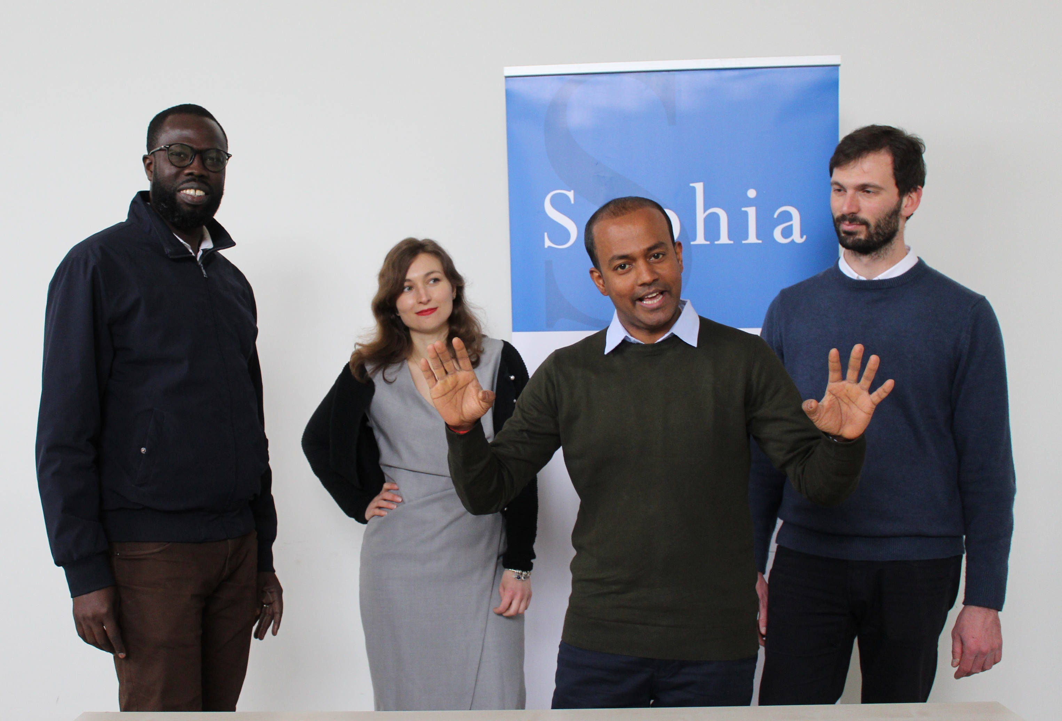
Il team del progetto
LA COOPERATIVA SOPHIA
La Cooperativa Sophia nasce nel 2013 a Roma ed è un luogo dove giovani e migranti hanno la missione di promuovere tramite il lavoro la scoperta del valore di ogni Persona.
Sophia ha strutturato una solida metodologia di formazione per le scuole: Information and Knowledge for Change che le ha permesso di replicare il progetto educativo in tutta Italia e in due paesi africani (Senegal e Guinea) mantenendo alta l’efficacia del progetto.
Nella foto: Mor Amar, socio fondatore di Sophia; Erminia Florio, ricercatrice sul tema della migrazione, valuta l’impatto del progetto; Dullal Ghosh, esperto formatore e Erik Conte, coordina e insegna per Educare Senza Confini.
Pagina 11\11

